Slide 1
Hochschule Offenburg
Subscale Algorithmus
Beschleunigung durch Verteilung
13.02.2023
Steven Schall, William Mendat, Matthias Reichenbach, Max Ernst

Slide 2
Hochschule Offenburg
Verteilung des Subscale Algorithmus
Agenda
1
Analyse des Algorithmus
3
Anpassung existierende Lösung
Datenaufbereitung
CoreSet-Erzeugung
Kombination zu Dense Units
Dense Unit Kollision
Subspacing
Idee der Verteilung
Probleme
Code Umstrukturierung
CalculateRemote-Methode
Verteilung
Docker und Demo
2
Eigene Implementierung
4
Auswertung
Import/Export
CoreSet-Seeker
Dense Unit Generator
Subspace Detector
Subspace Combiner
Sequentielle Messungen
Parallele Messungen
Vergleich von sequentiellen und parallelen Messungen
13.02.2023
Steven Schall, William Mendat, Matthias Reichenbach, Max Ernst
Notes:
2

Slide 3
Hochschule Offenburg
Verteilung des Subscale Algorithmus
1
Analyse des Algorithmus
Datenaufbereitung
CoreSet-Erzeugung
Kombination zu Dense Units
Dense Unit Kollision
Subspacing
13.02.2023
Steven Schall, William Mendat, Matthias Reichenbach, Max Ernst

Slide 4
Hochschule Offenburg
Verteilung des Subscale Algorithmus
Datenaufbereitung
Markierung jedes Datums mit zufälliger Ganzzahl
Schlüssel dient zur Kollisionsdetektion mittels Hashing
Summe mehrerer Schlüssel bildet eindeutigen Wert mit welchem Gruppen verglichen werden können
13.02.2023
Steven Schall, William Mendat, Matthias Reichenbach, Max Ernst
Notes:
4

Slide 5
Hochschule Offenburg
Verteilung des Subscale Algorithmus
CoreSet-Erzeugung
Vergleich des gleichen Features über alle Datensätze hinweg
Bildung von CoreSets mit mindestens Elementen mit einer maximalen Distanz von
CoreSets sind eindimensionale Cluster
Bildung von CoreSets für jede Dimension isoliert
13.02.2023
Steven Schall, William Mendat, Matthias Reichenbach, Max Ernst
Notes:
5

Slide 6
Hochschule Offenburg
Verteilung des Subscale Algorithmus
Kombination zu Dense Units
Bildung von Kombinationen der Größe aus allen Elementen eines CoreSets
Unabhängige Dense Unit Kombination für jedes CoreSet
13.02.2023
Steven Schall, William Mendat, Matthias Reichenbach, Max Ernst
Notes:
6

Slide 7
Hochschule Offenburg
Verteilung des Subscale Algorithmus
Dense Unit Kollision
Vergleich von Dense Units über Dimensionen hinweg
Vergleich über Summe der Schlüssel aller Elemente einer Dense Unit
Labeling von Dense Units mit den Dimensionen, in welchen sie vorkommen
13.02.2023
Steven Schall, William Mendat, Matthias Reichenbach, Max Ernst
Notes:
7

Slide 8
Hochschule Offenburg
Verteilung des Subscale Algorithmus
Subspacing
Aggregation von Dense Units mit gleichem Dimensionslabel
Kombination aller Punkte der Dense Units zu einem Subspace
Subspaces sind gefilterte Sets an Clusterkandidaten die final mit DBSCAN analysiert werden
13.02.2023
Steven Schall, William Mendat, Matthias Reichenbach, Max Ernst
Notes:
8

Slide 9
Hochschule Offenburg
Verteilung des Subscale Algorithmus
2
Eigene Implementierung
Import/Export
CoreSet-Seeker
Dense Unit Generator
Subspace Detector
Subspace Combiner
13.02.2023
Steven Schall, William Mendat, Matthias Reichenbach, Max Ernst

Slide 10
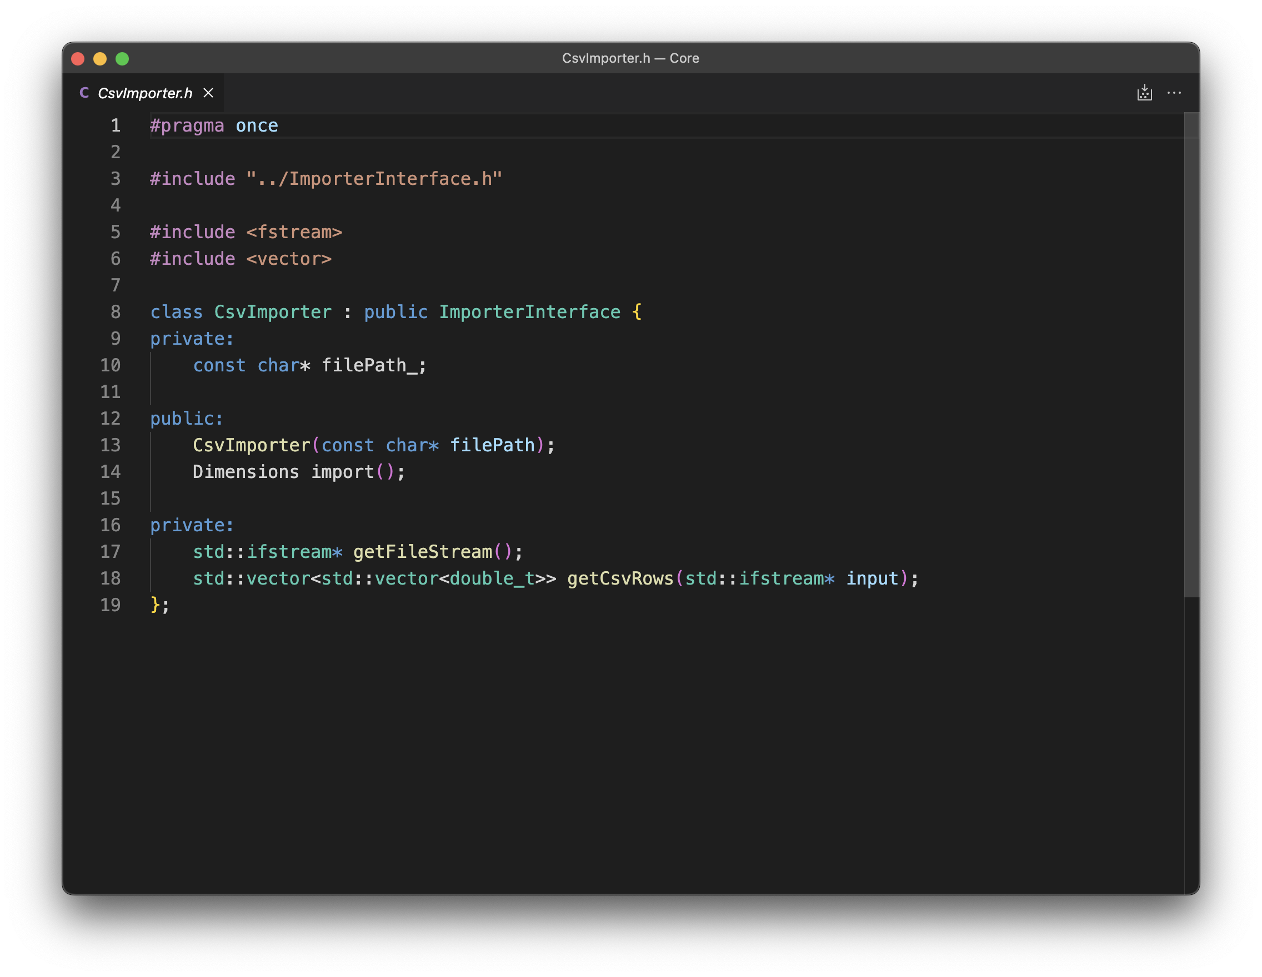
Hochschule Offenburg
Verteilung des Subscale Algorithmus
Import
Auslesen von Tensordaten aus beliebigen Medium
Überführung in interne Datenstruktur
Beliebige Importerimplementierung:
- Csv
- Json
- Xml
- Ftp-Server
- …
13.02.2023
Steven Schall, William Mendat, Matthias Reichenbach, Max Ernst
Notes:
10

Slide 11
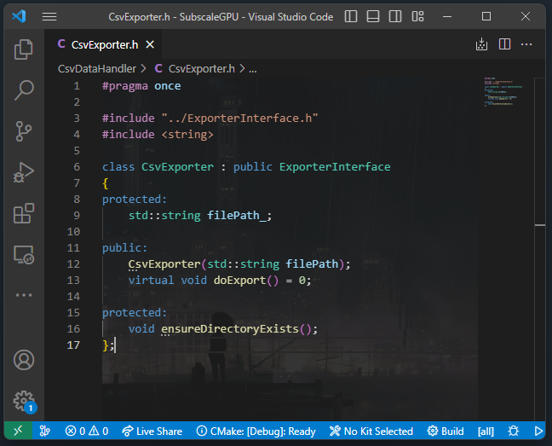
Hochschule Offenburg
Verteilung des Subscale Algorithmus
Export
Schreiben der Subspace Tabellen und des Clusters
Zwischenspeicher
Result:
- Subtabellen
- Kandidaten
- Cluster
- Csv Datei
13.02.2023
Steven Schall, William Mendat, Matthias Reichenbach, Max Ernst
Notes:
11

Slide 12
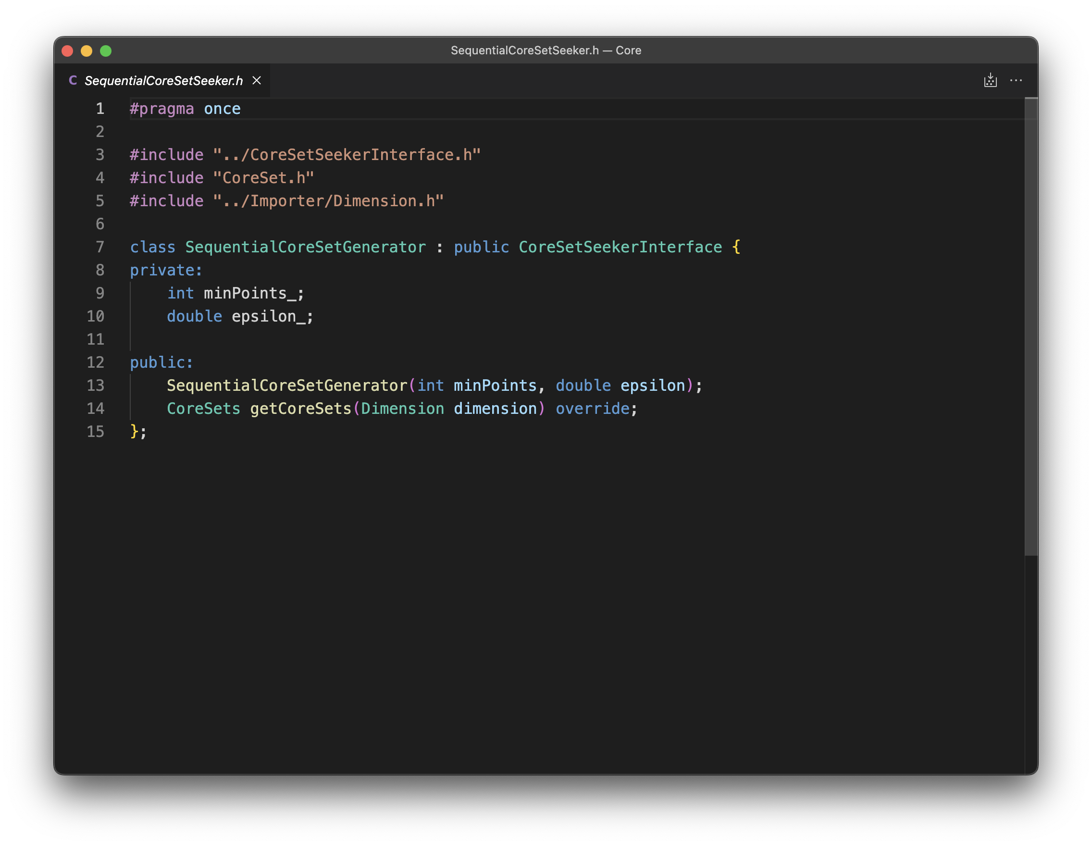
Hochschule Offenburg
Verteilung des Subscale Algorithmus
CoreSet-Seeker
Distanzberechnung zwischen allen Punkten einer übergebenen Dimension
Zusammenführen von Punkten mit Distanz kleiner als
Filtern von CoreSets mit weniger Punkten als
Weitere Implementierungs-möglichkeiten:
- ParallelCoreSetSeeker
- DistributedCoreSetSeeker
13.02.2023
Steven Schall, William Mendat, Matthias Reichenbach, Max Ernst
Notes:
12

Slide 13
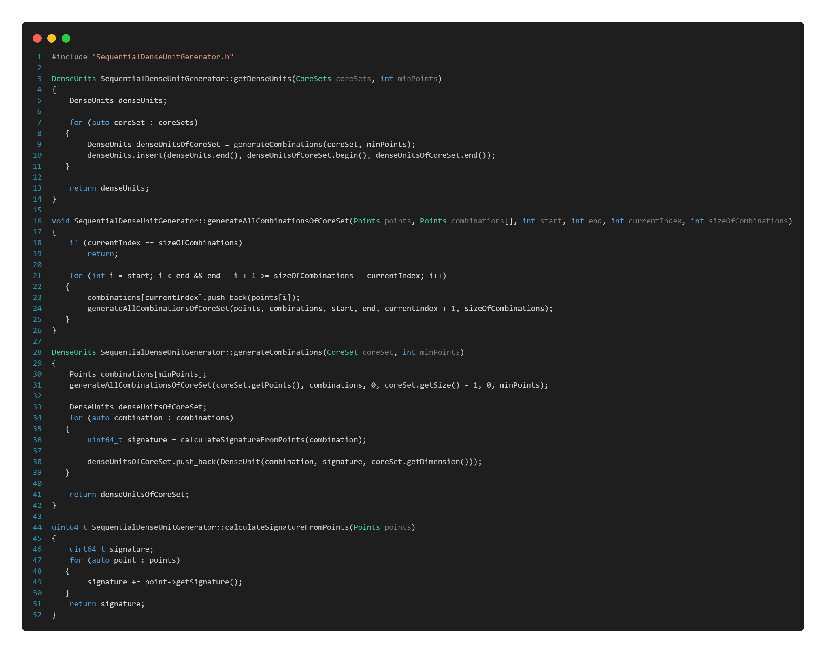
Hochschule Offenburg
Verteilung des Subscale Algorithmus
DenseUnitGenerator
Bildung von Kombinationen der Größe aus allen Punkten des übergebenen CoreSets
Rückgabe der Collection von Kombinationssets
Weitere Implementierungs-möglichkeiten:
- ParallelDenseUnitGenerator
- DistributedDenseUnitGenerator
13.02.2023
Steven Schall, William Mendat, Matthias Reichenbach, Max Ernst
Notes:
13

Slide 14
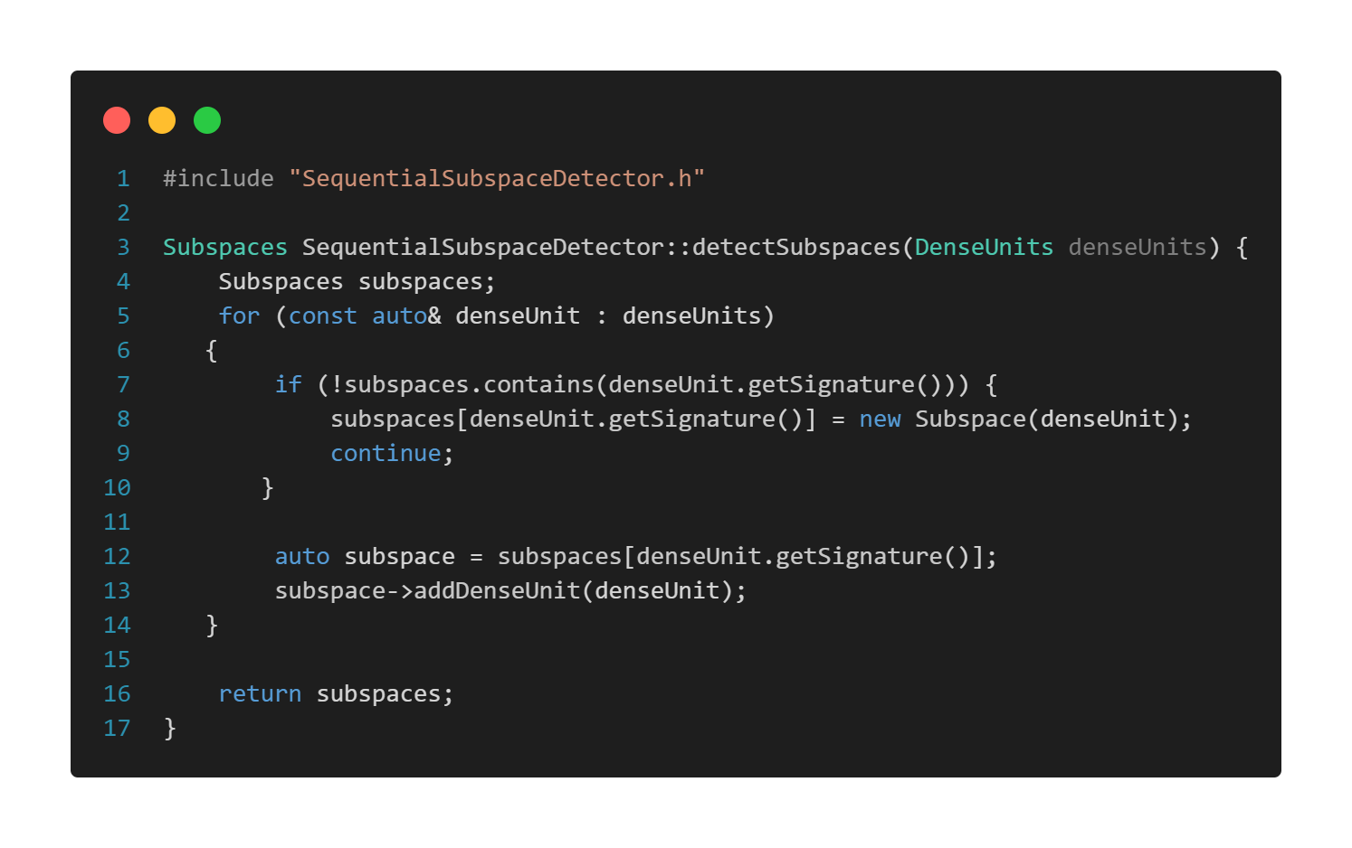
Hochschule Offenburg
Verteilung des Subscale Algorithmus
SubspaceDetector
Iteration über alle übergebenen Dense Units und vergleich derer Signaturen
Rückgabe von Subspaces: Collection von Dense Units mit gleicher Signatur in unterschiedlichen Dimensionen
Weitere Implementierungs-möglichkeiten:
- ParallelSubspaceDetector
- DistributedSubspaceDetector
13.02.2023
Steven Schall, William Mendat, Matthias Reichenbach, Max Ernst
Notes:
14

Slide 15
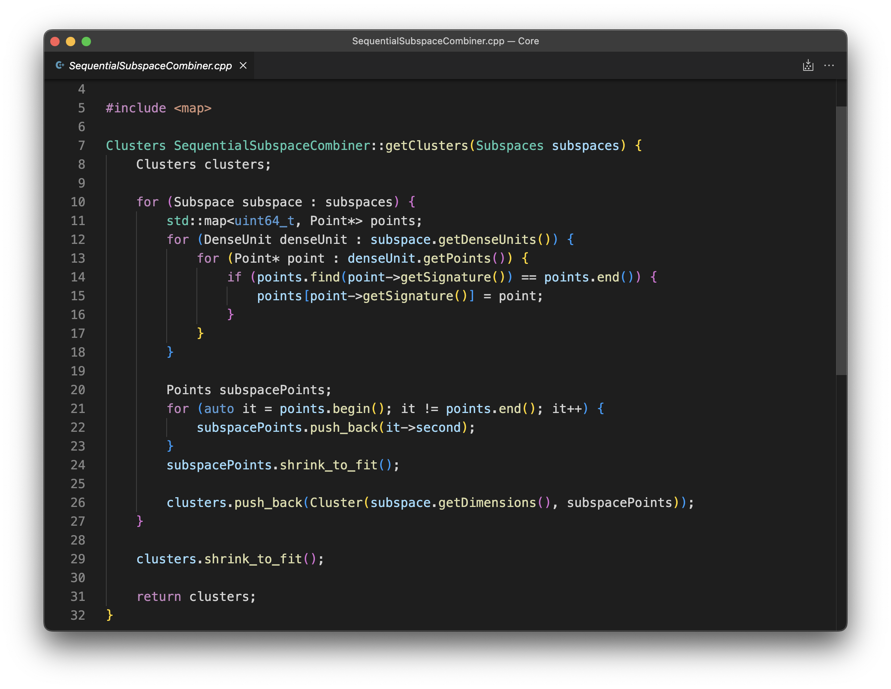
Hochschule Offenburg
Verteilung des Subscale Algorithmus
SubspaceCombiner
Auflösen der Subspaces in Collections mit Punkten durch Kombination aller Punkte der Dense Units im Subspace
Rückgabe von Clusterkandidaten zur Weiterverarbeitung mit DBSCAN
Weitere Implementierungs-möglichkeiten:
- ParallelSubspaceCombiner
- DistributedSubspaceCombiner
13.02.2023
Steven Schall, William Mendat, Matthias Reichenbach, Max Ernst
Notes:
15

Slide 16
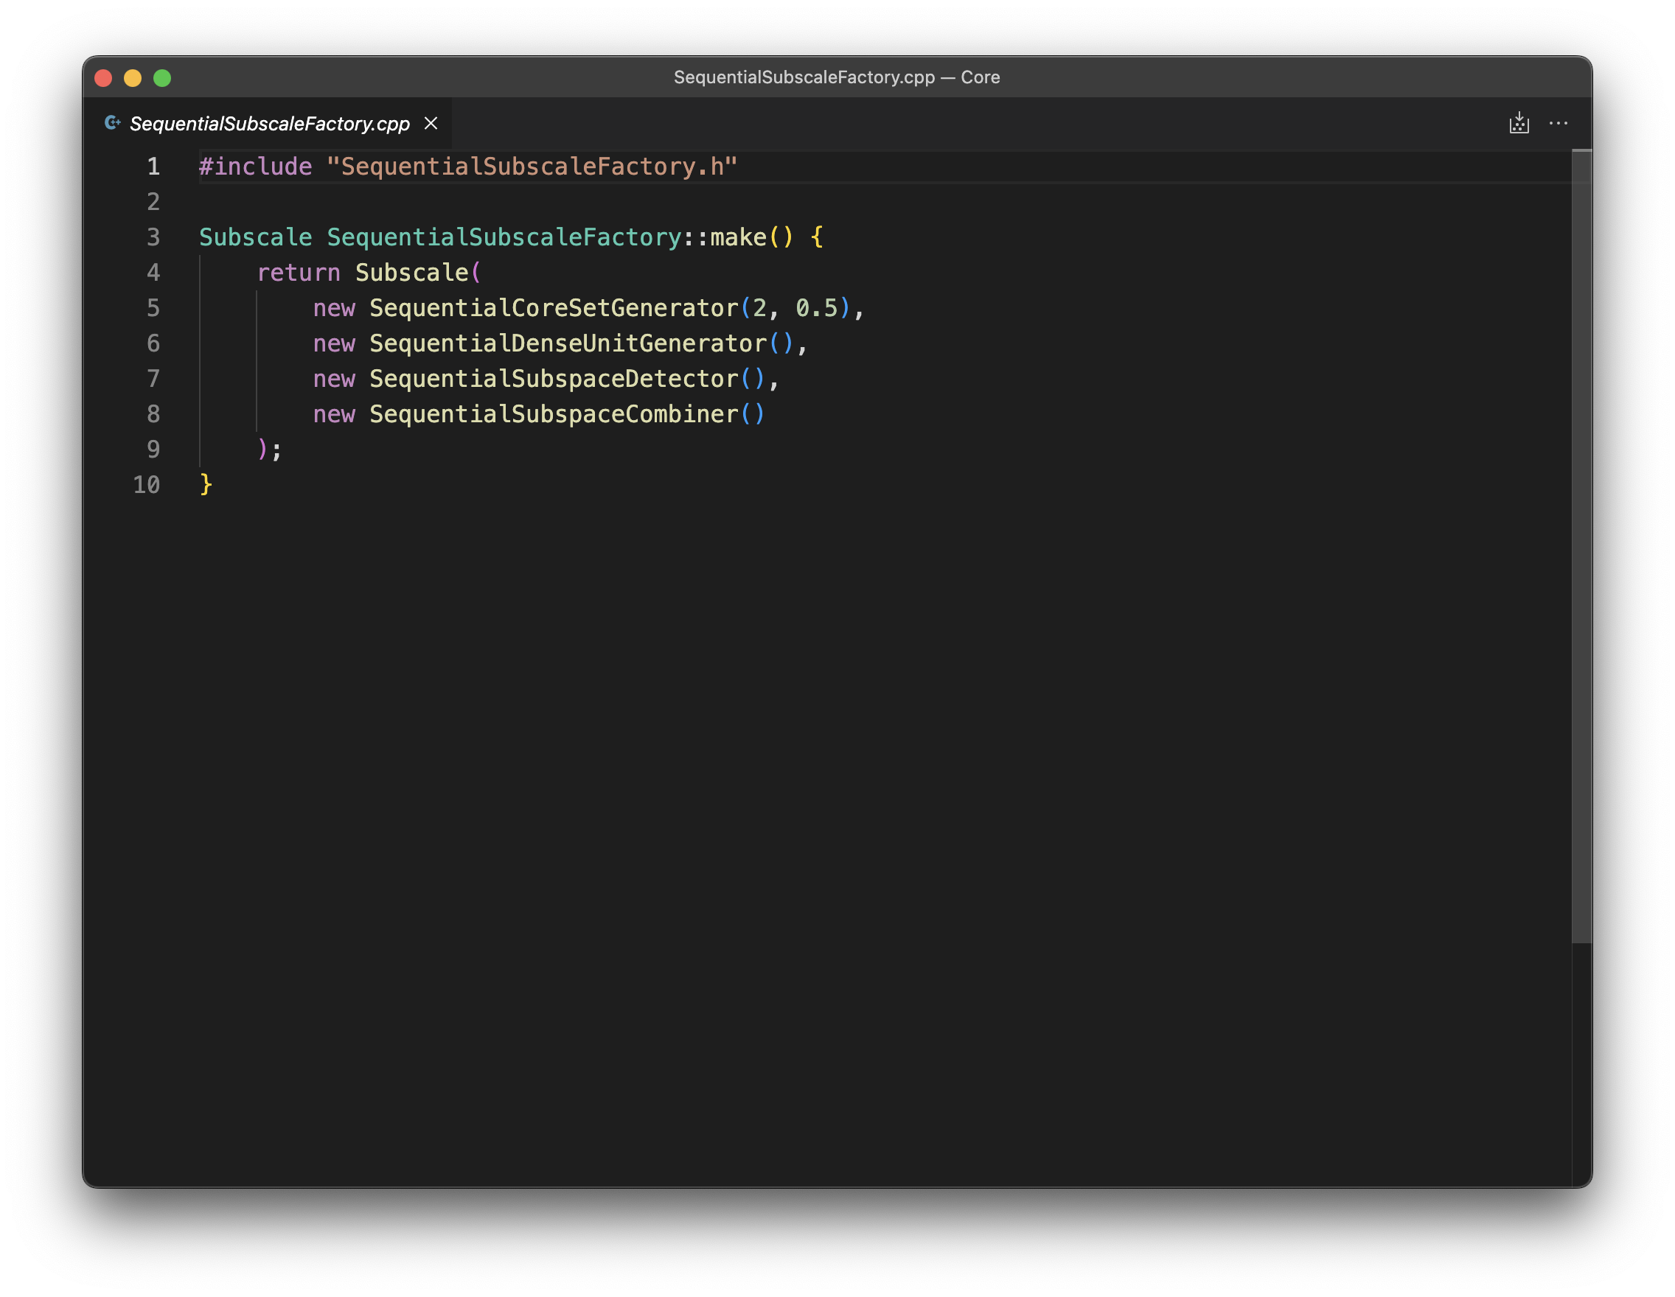
Hochschule Offenburg
Verteilung des Subscale Algorithmus
Factory
Beliebige Kombination der Bausteine
Vergleich unterschiedlicher Beschleunigungsverfahren
Konfliktfreie, parallele Entwicklung weiterer Bausteine dank Open-Close-Principle
13.02.2023
Steven Schall, William Mendat, Matthias Reichenbach, Max Ernst
Notes:
16

Slide 17
Hochschule Offenburg
Verteilung des Subscale Algorithmus
3
Anpassung existierende Lösung
Idee der Verteilung
Probleme
Code Umstrukturierung
CalculateRemote-Methode
Verteilung
Docker und Demo
13.02.2023
Steven Schall, William Mendat, Matthias Reichenbach, Max Ernst

Slide 18
Hochschule Offenburg
Verteilung des Subscale Algorithmus
Idee
- Labels auf einem Knoten bestimmen
- Berechnung der Slices auf den Cluster verteilen
- Slices einsammeln und zusammenführen
- Cluster auf einem Knoten berechnen
13.02.2023
Steven Schall, William Mendat, Matthias Reichenbach, Max Ernst
Notes:
18

Slide 19
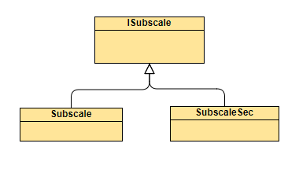
Hochschule Offenburg
Verteilung des Subscale Algorithmus
Probleme
Eine Methode: CalculateCadidates
Berechnen und Schreiben der Slices nicht getrennt
Lesen und zusammenführen der Slices nicht getrennt
Code: Unantastbare Black Box
13.02.2023
Steven Schall, William Mendat, Matthias Reichenbach, Max Ernst
Notes:
19

Slide 20
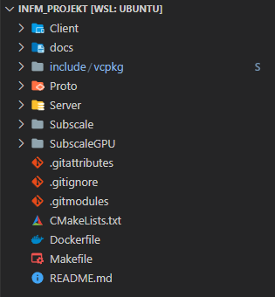
Hochschule Offenburg
Verteilung des Subscale Algorithmus
Code Umstrukturierung
SubscaleGPU als shared library einbinden
Client- und Serveranwendung
Proto für die Schnittstelle zwischen Client und Server
VCPKG als GIT-Submodule eingebunden
Steven Schall, William Mendat, Matthias Reichenbach, Max Ernst

Slide 21
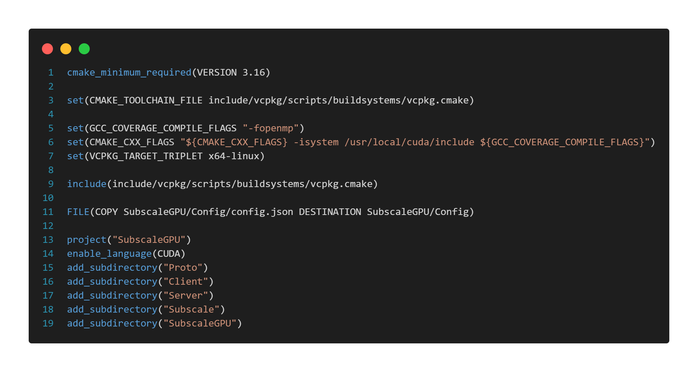
Hochschule Offenburg
Verteilung des Subscale Algorithmus
Buildsystem
Einbindung Client, Server und Proto
VCPKG-toolchain eingebunden per relativem Pfad
Automatisiertes Kopieren der Config-Dateien
Steven Schall, William Mendat, Matthias Reichenbach, Max Ernst

Slide 22
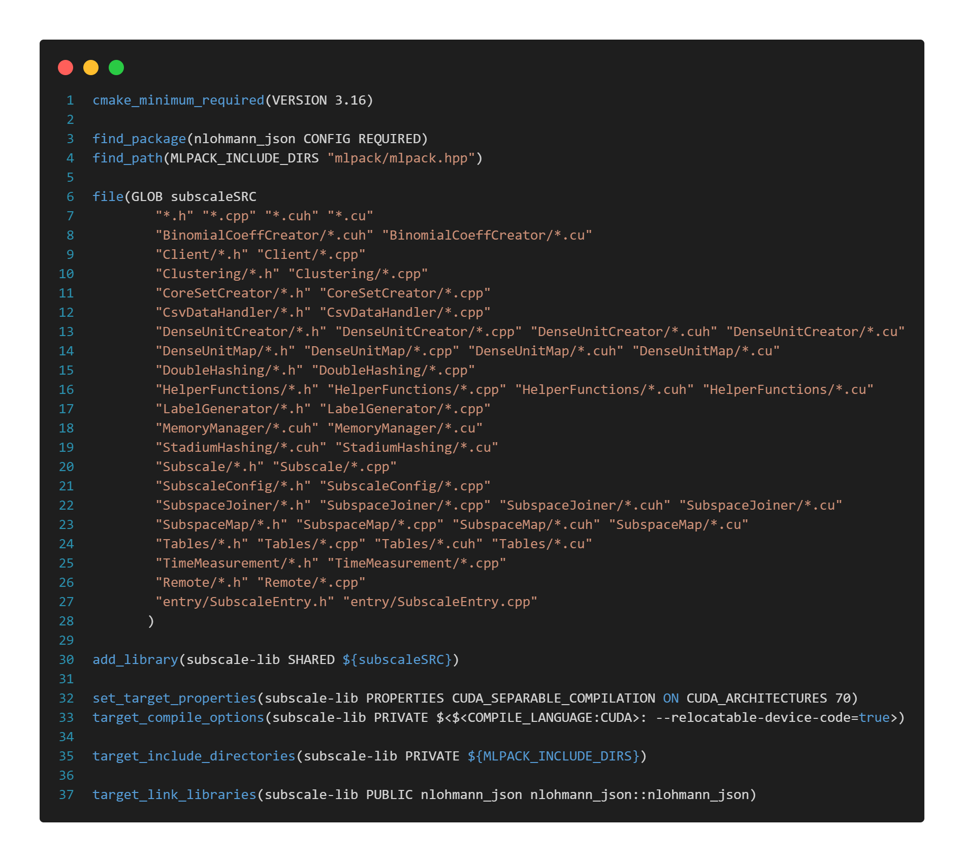
Hochschule Offenburg
Verteilung des Subscale Algorithmus
Buildsystem
Einbindung Client, Server und Proto
VCPKG-toolchain eingebunden per relativem Pfad
Automatisiertes Kopieren der Config-Dateien
SubscaleGPU als shared library
Steven Schall, William Mendat, Matthias Reichenbach, Max Ernst

Slide 23
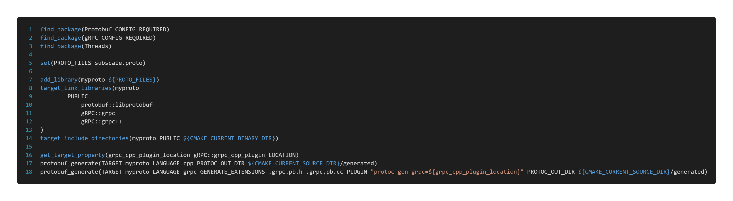
Hochschule Offenburg
Verteilung des Subscale Algorithmus
Buildsystem
Einbindung Client, Server und Proto
VCPKG-toolchain eingebunden per relativem Pfad
Automatisiertes Kopieren der Config-Dateien
SubscaleGPU als shared library
Protobuf-Dateien werden automatisch generiert beim Kompilieren
Steven Schall, William Mendat, Matthias Reichenbach, Max Ernst

Slide 24
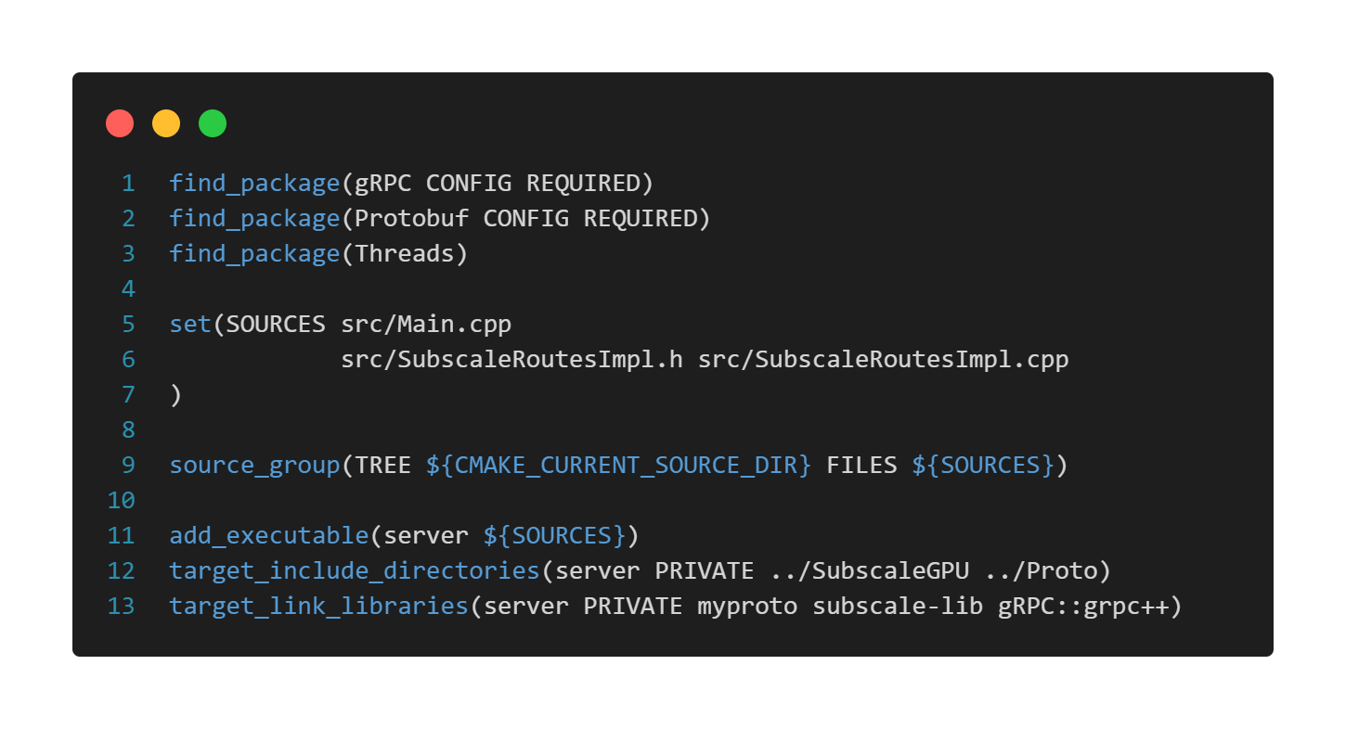
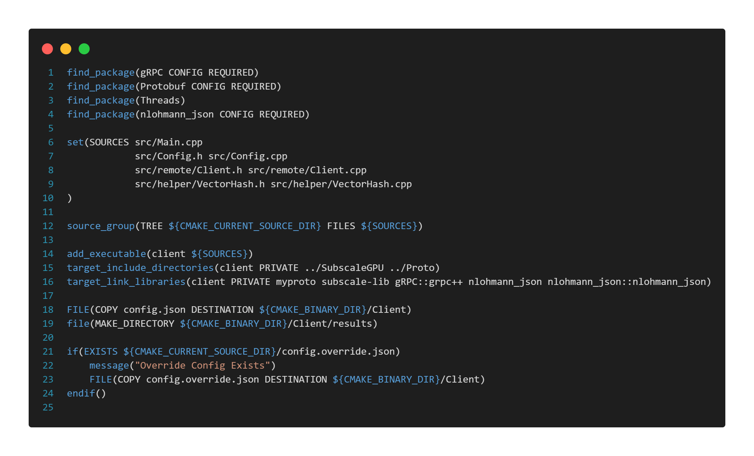
Hochschule Offenburg
Verteilung des Subscale Algorithmus
Buildsystem
Einbindung Client, Server und Proto
VCPKG-toolchain eingebunden per relativem Pfad
Automatisiertes Kopieren der Config-Dateien
SubscaleGPU als shared library
Protobuf-Dateien werden automatisch generiert beim Kompilieren
Client und Server binden Proto-library und SubscaleGPU-library ein
Steven Schall, William Mendat, Matthias Reichenbach, Max Ernst

Slide 25
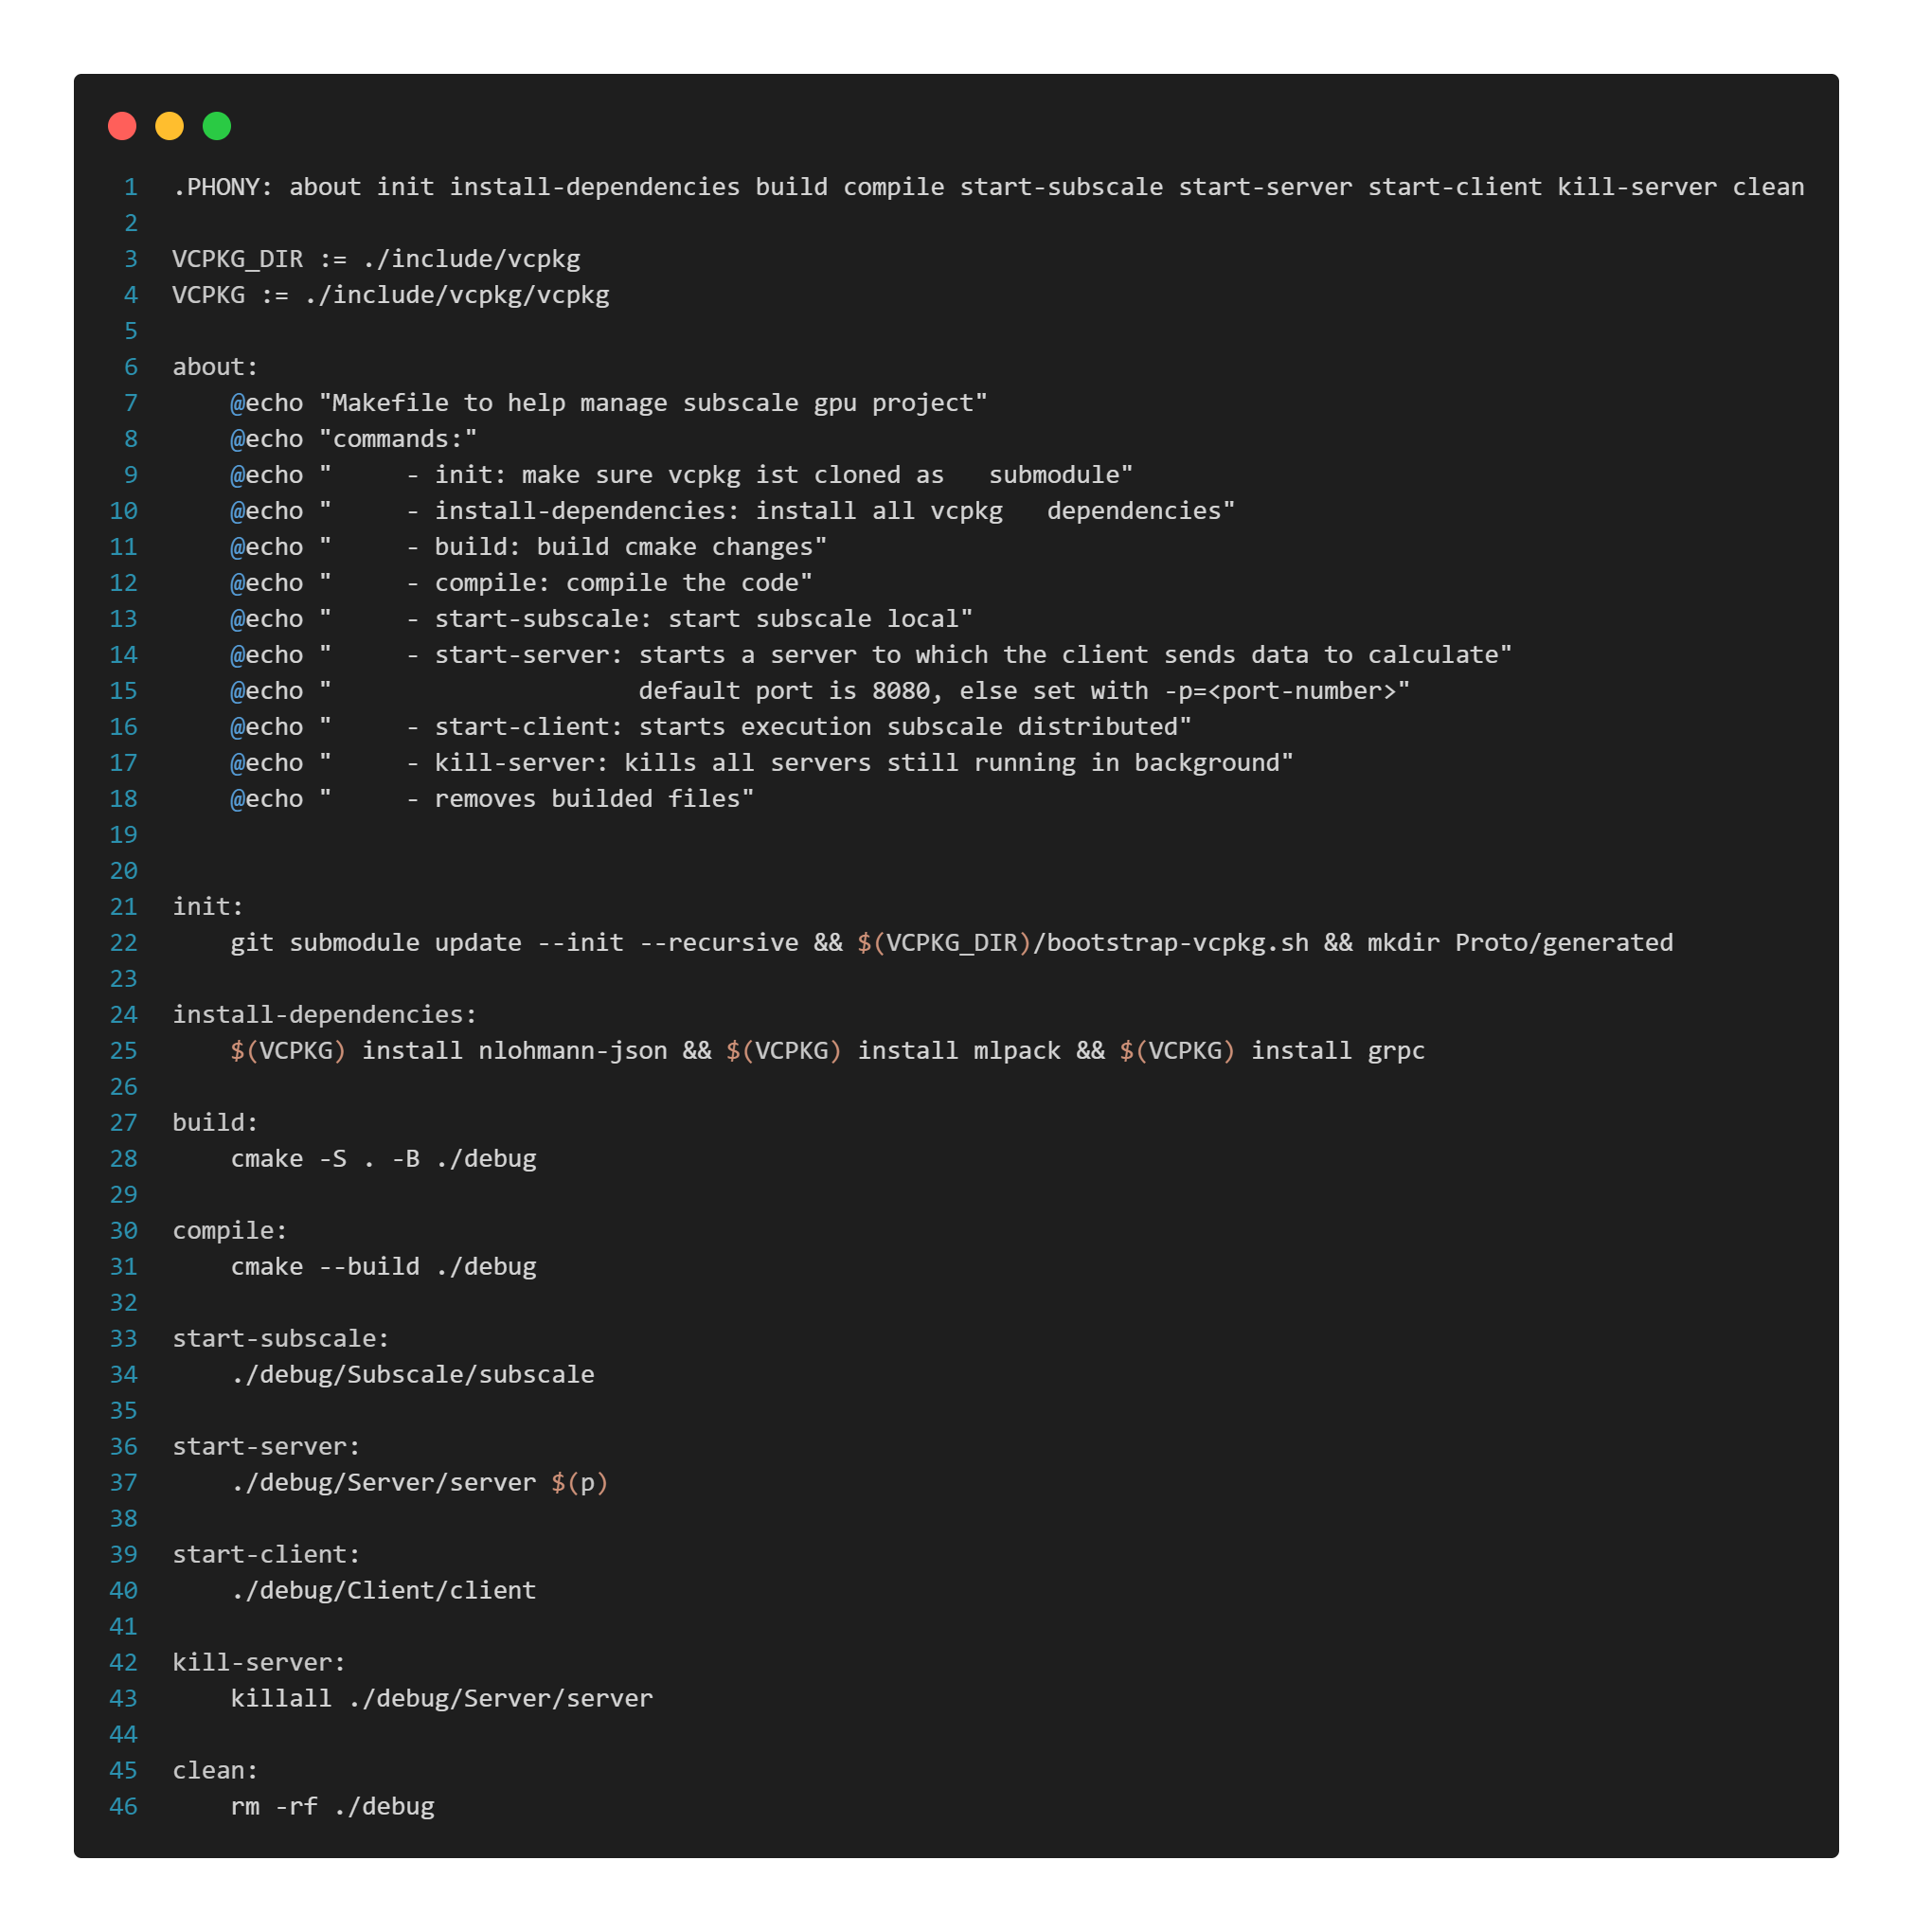
Hochschule Offenburg
Verteilung des Subscale Algorithmus
Buildsystem
Einbindung Client, Server und Proto
VCPKG-toolchain eingebunden per relativem Pfad
Automatisiertes Kopieren der Config-Dateien
SubscaleGPU als shared library
Protobuf-Dateien werden automatisch generiert beim Kompilieren
Client und Server binden Proto-library und SubscaleGPU-library ein
Makefile
Steven Schall, William Mendat, Matthias Reichenbach, Max Ernst

Slide 26
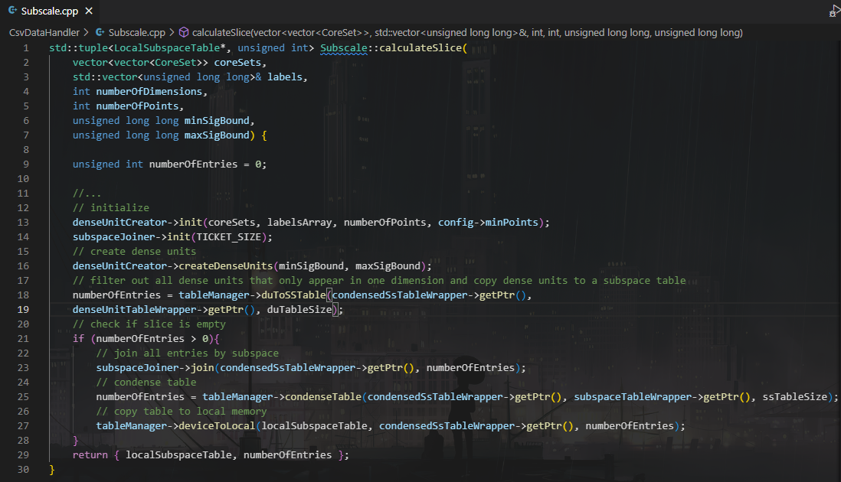
Hochschule Offenburg
Verteilung des Subscale Algorithmus
CalculateSlice
Bekommt…:
- coreSets
- labels
- minSignature (Slice)
- maxSignature (Slice)
- Erstellt die DenseUnits
- Filtert alle DenseUnits raus, die nur in einer Dimension existieren
- Erstellt den Slice
- Gibt den Slice und die Anzahl an Einträgen zurück
13.02.2023
Steven Schall, William Mendat, Matthias Reichenbach, Max Ernst
Notes:
26

Slide 27
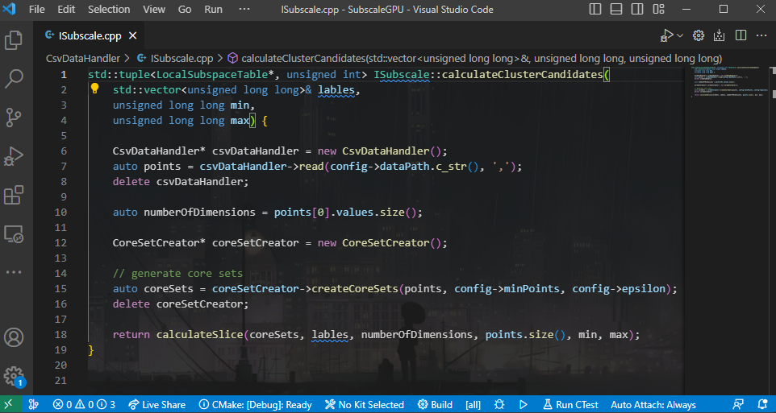
Hochschule Offenburg
Verteilung des Subscale Algorithmus
CalculateClusterCandidates
Bekommt…:
- labels
- minSignature (Slice)
- maxSignature (Slice)
- Liest die Punkte ein
- Erstellt die CoreSets
- Nutzt die calculateSlice Methode
13.02.2023
Steven Schall, William Mendat, Matthias Reichenbach, Max Ernst
Notes:
27

Slide 28
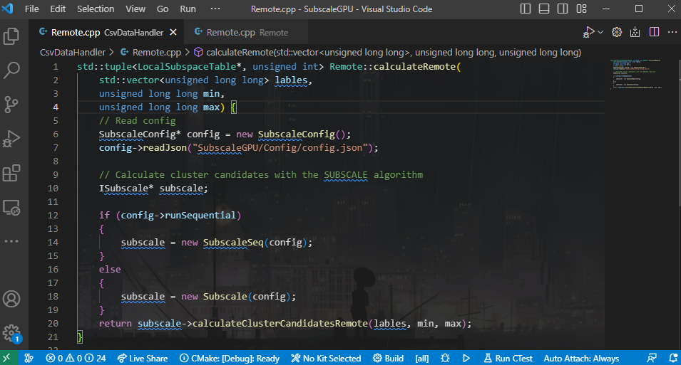
Hochschule Offenburg
Verteilung des Subscale Algorithmus
CalculateRemote
Bekommt…:
- labels
- minSignature (Slice)
- maxSignature (Slice)
- Erzeugt die SubscaleConfig
- Erzeugt den konkreten Algorithmus
- Nutzt die calculateClusterCandidates Methode
13.02.2023
Steven Schall, William Mendat, Matthias Reichenbach, Max Ernst
Notes:
28

Slide 29
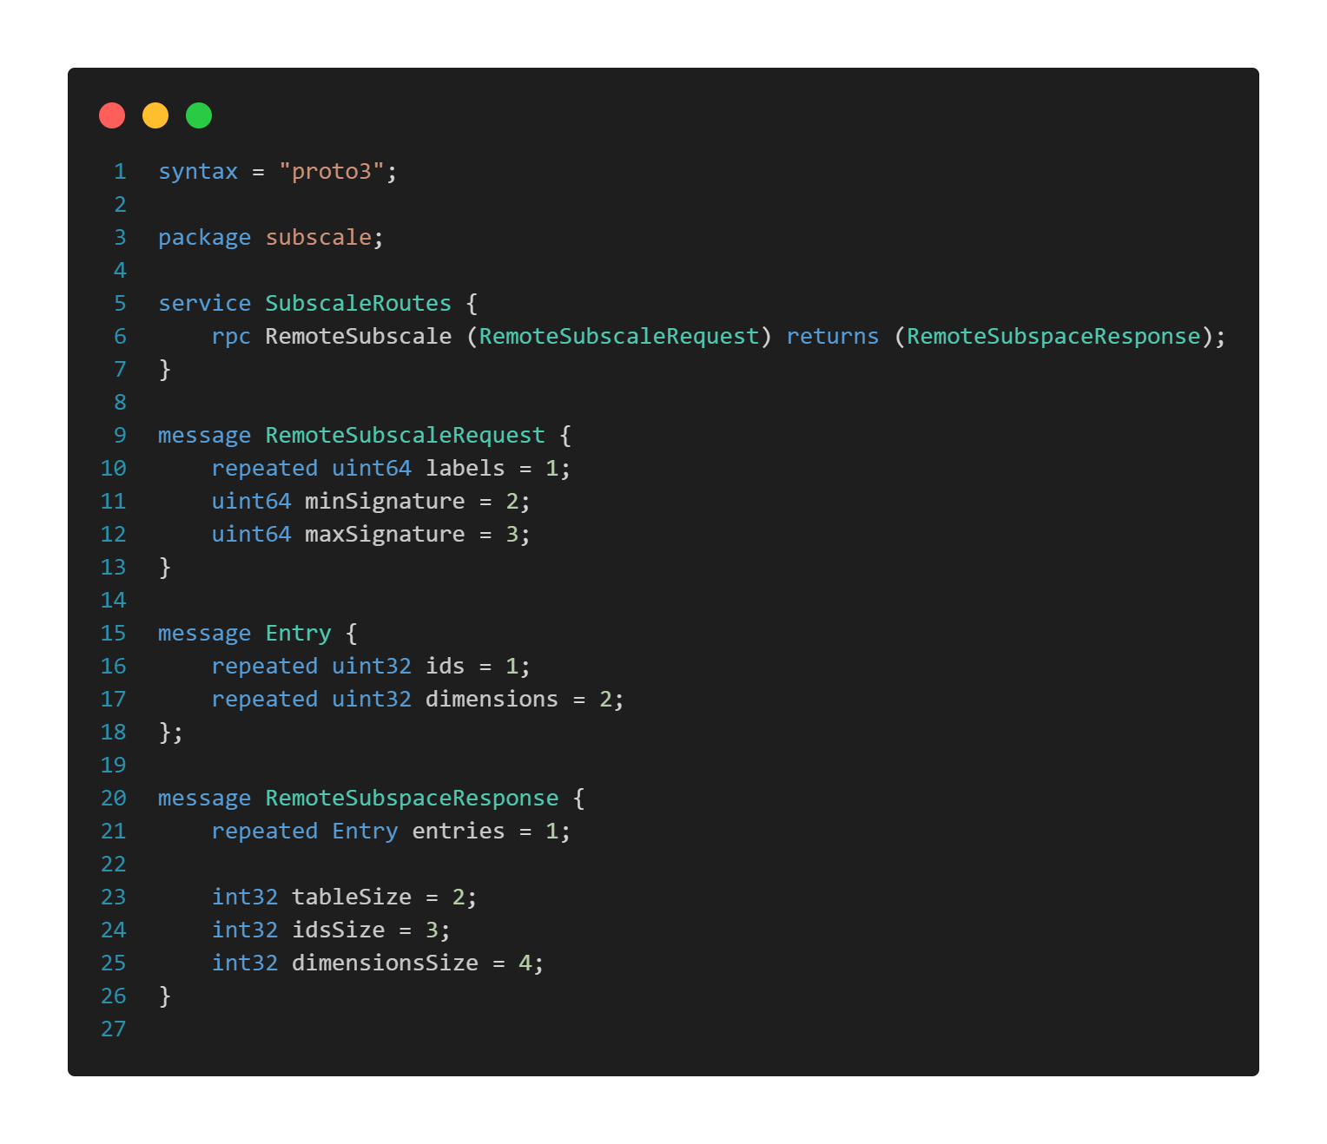
Hochschule Offenburg
Verteilung des Subscale Algorithmus
Protobuff
gRPC zur Kommunikation
Ein gRPC-Service zur Verteilung
Konfliktfreie, parallele Entwicklung des Clients/Servers und der SubscaleGPU-Library
Steven Schall, William Mendat, Matthias Reichenbach, Max Ernst

Slide 30
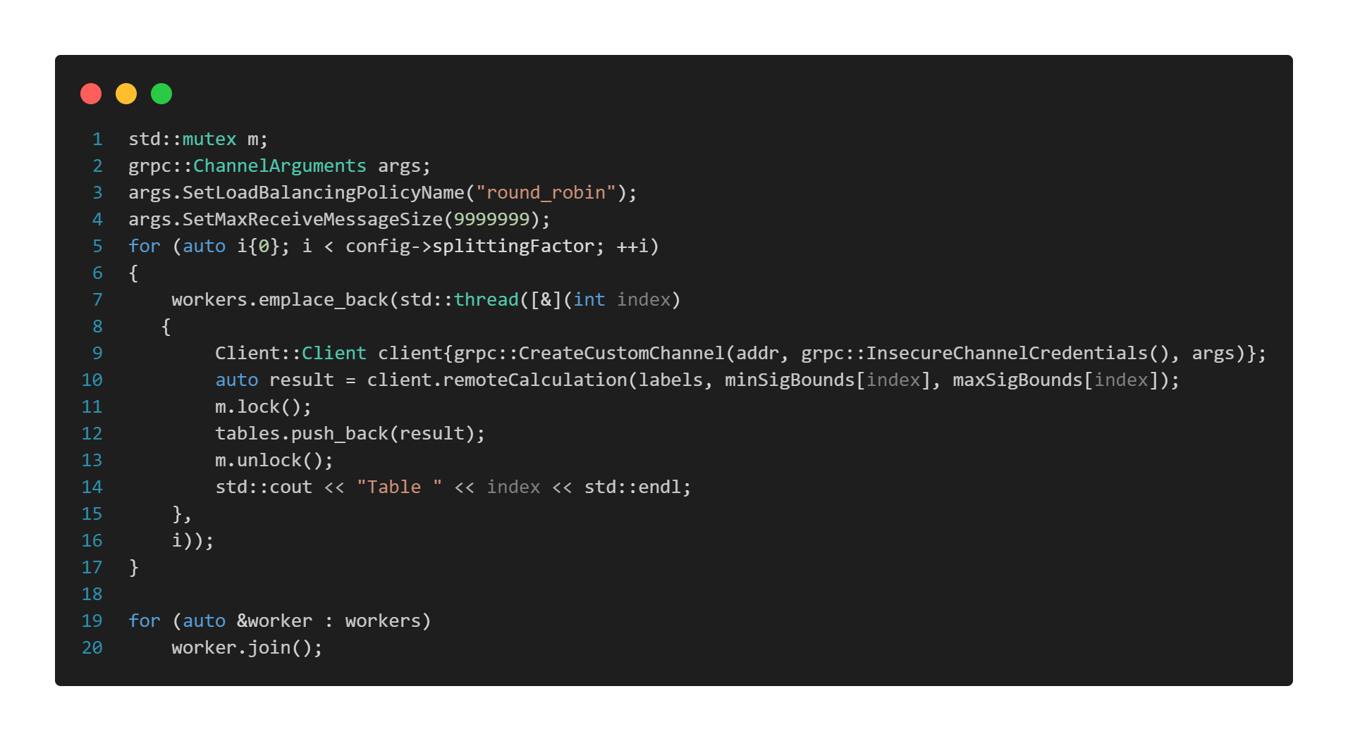
Hochschule Offenburg
Verteilung des Subscale Algorithmus
Client
Berechnung der Subspaces innerhalb der Signatur
Konvertierung der Daten in gRPC-Format
Steven Schall, William Mendat, Matthias Reichenbach, Max Ernst

Slide 31
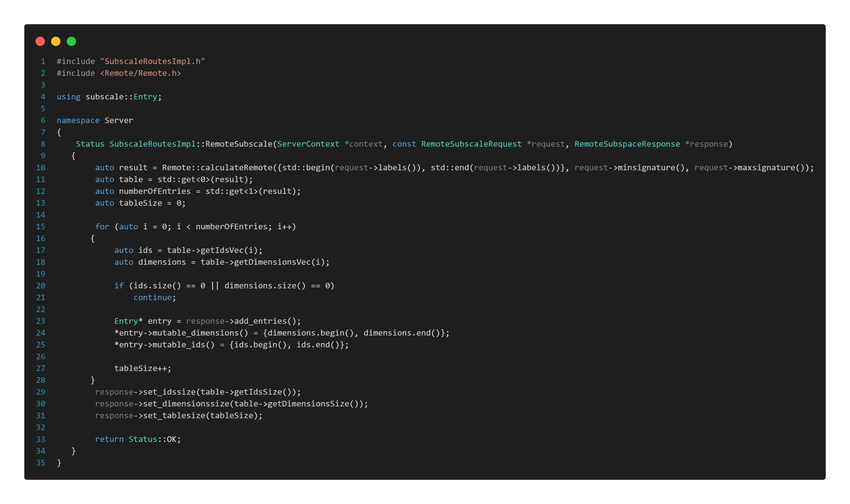
Hochschule Offenburg
Verteilung des Subscale Algorithmus
Server
Berechnung der Subspaces innerhalb der Signatur
Konvertierung der Daten in gRPC-Format
Steven Schall, William Mendat, Matthias Reichenbach, Max Ernst

Slide 32
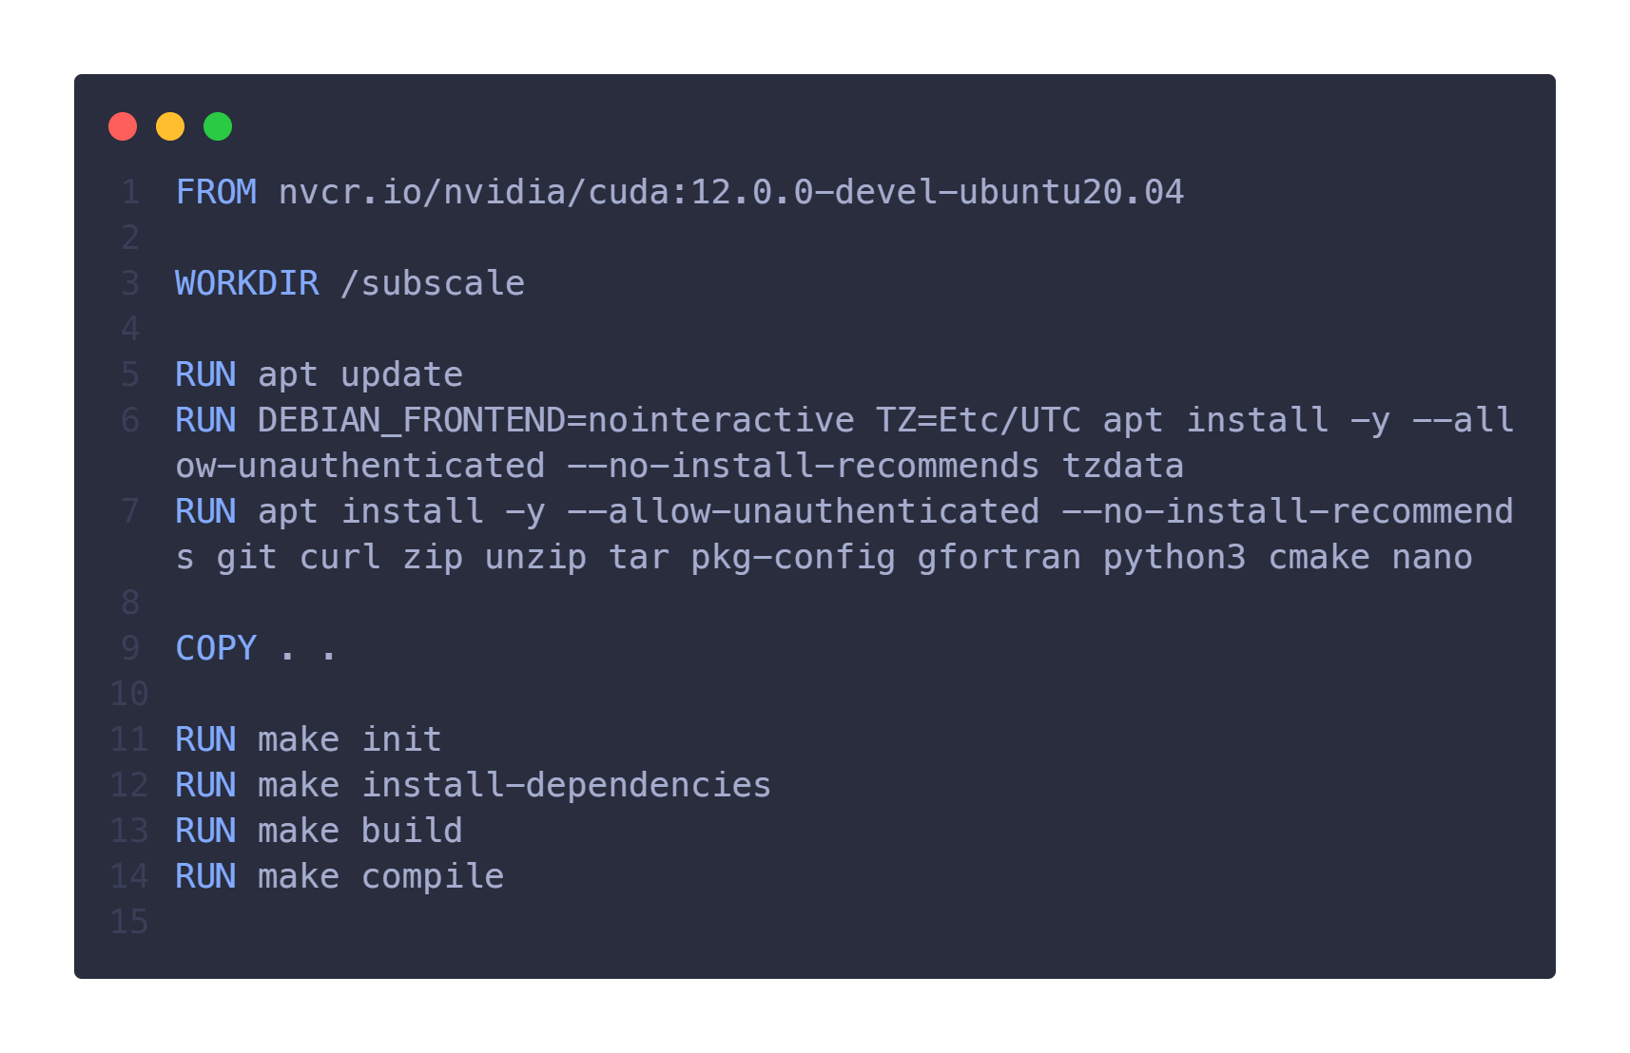
Hochschule Offenburg
Verteilung des Subscale Algorithmus
Docker
Ein zentrales Dockerfile
Einfache Ausführung über wenige Befehle
Systemunabhängig, sofern NVIDIA-Grafikkarte vorhanden
Steven Schall, William Mendat, Matthias Reichenbach, Max Ernst

Slide 33
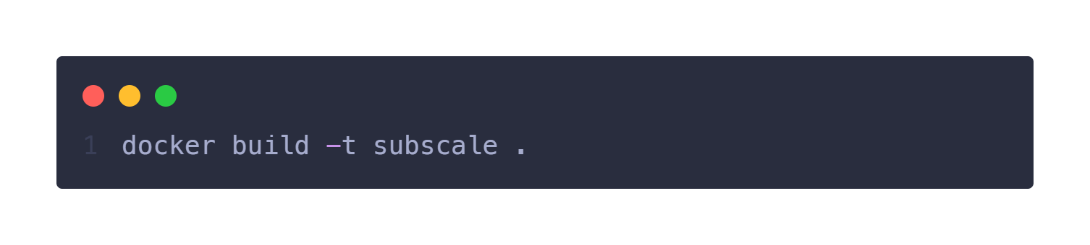
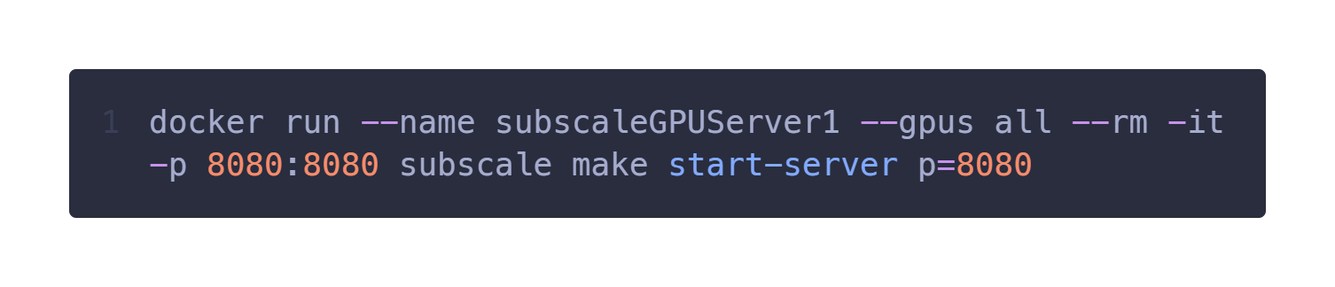
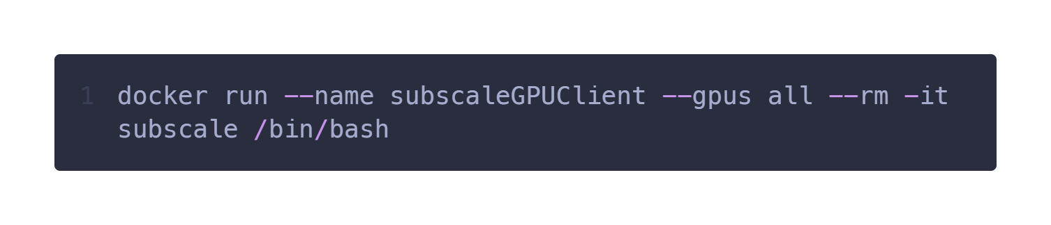
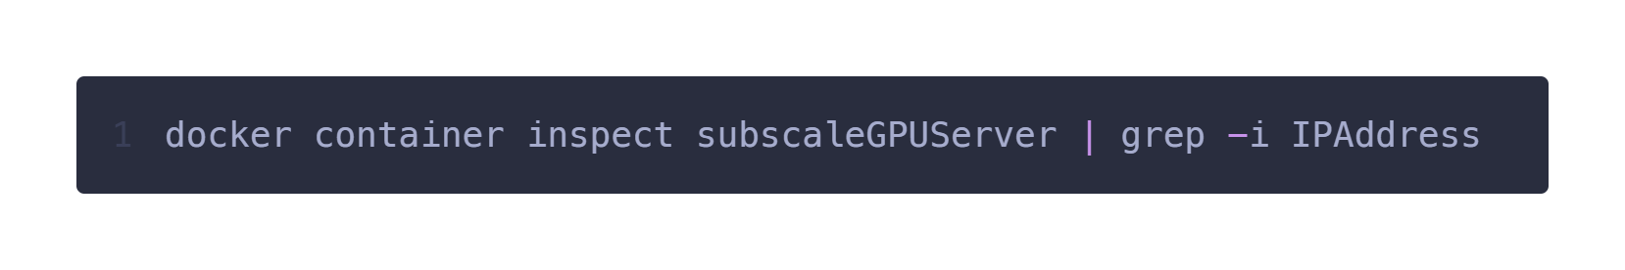
Hochschule Offenburg
Verteilung des Subscale Algorithmus
Docker
Ein zentrales Dockerfile
Einfache Ausführung über wenige Befehle
Systemunabhängig, sofern NVIDIA-Grafikkarte vorhanden
Steven Schall, William Mendat, Matthias Reichenbach, Max Ernst

Slide 34
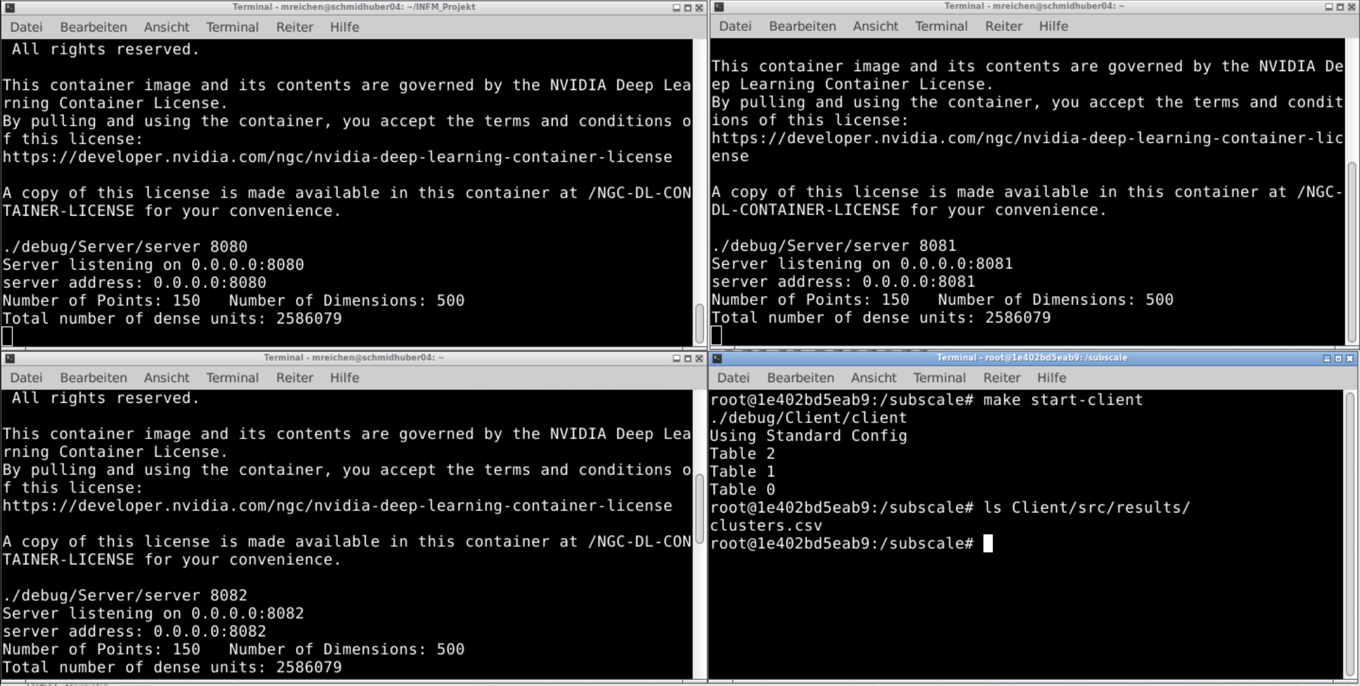
Hochschule Offenburg
Verteilung des Subscale Algorithmus
Live Demo
Steven Schall, William Mendat, Matthias Reichenbach, Max Ernst

Slide 35
Hochschule Offenburg
Verteilung des Subscale Algorithmus
4
Auswertung
Sequentielle Messungen
Parallele Messungen
Vergleich von sequentiellen und parallelen Messungen
Steven Schall, William Mendat, Matthias Reichenbach, Max Ernst

Slide 36
Hochschule Offenburg
Verteilung des Subscale Algorithmus
Ausführungsmessung | Zeit in Sekunden
1 | 2.685
2 | 2.659
3 | 2.675
4 | 2.681
5 | 2.711
6 | 2.657
7 | 2.679
8 | 2.662
9 | 2.667
10 | 2.676
Durchschnitt | 2.675
Sequentielle Messungen
Messungen innerhalb eines Containers
Sehr nahe beieinanderliegende Messergebnisse
Steven Schall, William Mendat, Matthias Reichenbach, Max Ernst

Slide 37
Hochschule Offenburg
Verteilung des Subscale Algorithmus
Ausführungsmessung | Zeit in Sekunden
1 | 11.736
2 | 11.285
3 | 10.982
4 | 10.924
5 | 10.859
6 | 10.908
7 | 11.753
8 | 11.813
9 | 11.348
10 | 11.633
Durchschnitt | 11.224
Parallele Messungen
Messungen über Rechner hinweg, ausgeführt innerhalb eines Containers
Teilweise bis zu 1 Sekunde Messunterschied
Steven Schall, William Mendat, Matthias Reichenbach, Max Ernst

Slide 38
Hochschule Offenburg
Verteilung des Subscale Algorithmus
Vergleich von sequentiellen und
parallelen Messungen
Typ der Messung | Sequentielle Zeit in Sekunden | Parallele Zeit in Sekunden
Langsamste Messung | 2.711 | 11.813
Schnellste Messung | 2.657 | 10.736
Durchschnitt der Messungen | 2.675 | 11.224
Verteilung im Durchschnitt um 8,549 Sekunden langsamer
Test nur mit dem gegebenen Testdatensatz
Steven Schall, William Mendat, Matthias Reichenbach, Max Ernst

